Slide 1











Trường Tiểu học Nguyễn Bỉnh Khiêm
BÀI GIẢNG ĐIỆN TỬ THÁNG 3
KHỐI 2
Môn: Toán
Tên bài: Phép cộng không nhớ trong phạm vi 1000
Năm học 2023 - 2024

Slide 2










Slide 3


* Kiến thức, kĩ năng:
- HS thực hiện được phép cộng (không nhớ) số có ba chữ số với số có ba, hai hoặc một chữ số (trong phạm vi 1000):
+ Đặt tính theo cột dọc.
+ Từ phải qua trái, lần lượt cộng hai số đơn vị, hai số chục và hai số trăm.
- Vận dụng được vào giải toán có lời văn, kết hợp phép tính với so sánh số.
听故事
据说在推销员中流传着这样一个小故事，两个欧洲人到非洲去推销皮鞋，第一个推销员看到非洲人都打赤脚，立刻失望地说：“这些人都打赤脚，怎么能买皮鞋呢！于是沮丧而回。另一个推销员看到非洲人打赤脚、惊喜万分：“这些人都没有鞋穿，看来皮鞋市场大的很呀”。
于是想方设法，向非洲人推销自己的皮鞋，最后发了大财，这就是心态导致的天壤之别。
* Phát triển năng lực và phẩm chất:
- Phát triển năng lực tính toán, kĩ năng so sánh số.
- Phát triển năng lực giao tiếp, hợp tác, giải quyết vấn đề, rèn tính cẩn thận.

Slide 4
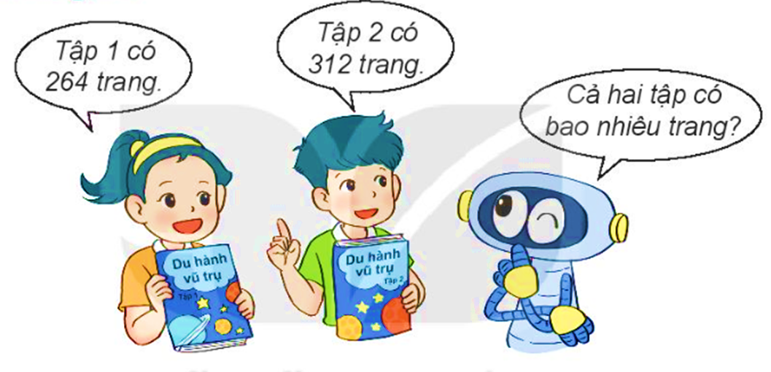
264 + 312 = ?

Slide 5

264 + 312 = ?
+ 4 cộng 2 bằng 6, viết 6
Trăm | Chục | Đơn vị
264
+
312
+ 6 cộng 1 bằng 2, viết 7
5
6
7
+ 2 cộng 3 bằng 5, viết 5
264 + 312 = 576

Slide 6

264 + 312 = 576
Muốn thực hiện phép cộng (không nhớ) trong phạm vi 1000 ta làm thế nào?
Trăm | Chục | Đơn vị

Slide 7



Slide 8

247
703
526
815
+
+
+
+
351
204
32
60
9
0
7
5
5
8
8
9
8
7
5
5

Slide 9

460 + 231
375 + 622
800 + 37
923 + 6
460
375
800
923
+
+
+
+
231
622
37
6
6
9
1
9
9
2
9
9
7
8
3
7

Slide 10

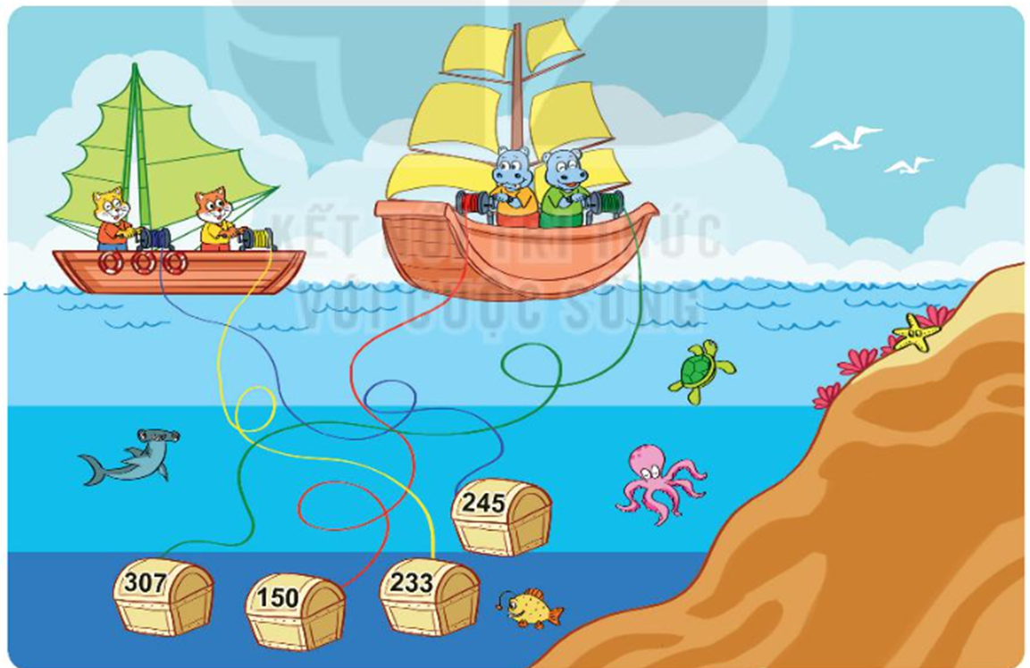
Mèo và hà mã vớt được những hòm đựng ngọc trai. Số viên ngọc trai được ghi trên mỗi hòm.
?
a) Thuyền của mèo vớt được tất cả ? viên ngọc trai.
478
233 + 245 = 478 (viên ngọc trai)
?
457
b) Thuyền của hà mã vớt được tất cả ? viên ngọc trai.
307 + 150 = 457 (viên ngọc trai)

Slide 11

听故事
谈感受：成功需要有信念
据说在推销员中流传着这样一个小故事，两个欧洲人到非洲去推销皮鞋，第一个推销员看到非洲人都打赤脚，立刻失望地说：“这些人都打赤脚，怎么能买皮鞋呢！于是沮丧而回。另一个推销员看到非洲人打赤脚、惊喜万分：“这些人都没有鞋穿，看来皮鞋市场大的很呀”。
于是想方设法，向非洲人推销自己的皮鞋，最后发了大财，这就是心态导致的天壤之别。
- Hôm nay các em học bài gì?
1
想获得学习上的成功，首先应该有强烈的愿望，只有这样你才能在今后的学习中对学习有兴趣。
- Về nhà xem lại bài và chuẩn bị bài tiếp theo.
2
一个以满腔的热情对待这种事，另一个则以悲观消极的思想去对待，导致了结果上的巨大差异。
3
当人遇到困难时，坏心态让你退缩，并陷入悲观的深渊，好的心态让你乐观，并能获得成功的喜悦，可见成功与否取决个人心态的好坏。

